Slide 1

Правила по эффективному управлению болью
Аханова Л.М Байкасинова А.А
Ботаева А.А Тау Г.К
Bachelor in Applied Nursing Class of 2019
Бакалавр Прикладного Сестринского Дела Выпуск 2019
Қолданбалы Медбикелік Іс Бакалавры Түлек 2019

Slide 2

Цели
-Определение
- Оценка боли
- Обеспечение адекватного обезболивания пациентов
- Своевременная переоценка
- Документирование
- Обучение пациентов и лиц по уходу

Slide 3

Определение
Боль – неприятное чувство и эмоциональное ощущение

Slide 4

Задачи
Проблемы в оценке и переоценке боли, введении документации
Обучить медицинских сестер своевременно и правильно проводить оценку боли
Обучить медицинских сестер своевременно и правильно проводить оценку боли

Slide 5
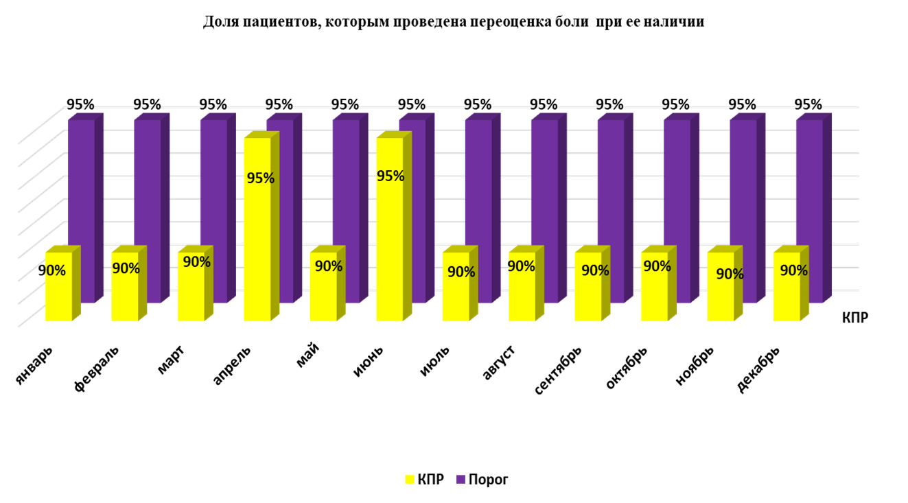
Ключевые показатели результативности за 2017 год
Notes:
До защиты капстоуна мы хотим провести анкетирование до и после обучения на срез знания. По результатам анкетирования мы увидим эффекктивность обучения.

Slide 6

Статистика
Расход связанный с хронической болью в США -560-635 млрд. долларов
Статистика расходов связанная с болью в Казахстане не ведется

Slide 7

Положительная сторона лечения боли
Уменьшение времени пребывания в стационаре;
Уменьшение частоты инвалидности;
Снижение послеоперационных осложнении;
Профилактика «болевой памяти».
Notes:
Это доказывает исследование, в котором у мальчиков с адекватной анальгезией при обрезании болевая реакция на иммунизацию проявлена меньше по сравнению с мальчиками без адекватного контроля боли (Taddio, 1997; класс А).

Slide 8

Первые мероприятия при устранении боли
Определение типа и интенсивности боли.
Характеристика боли
Проверка реакции на боль у пациентов
Обследование болезненной части или области тела (локальный статус)
Notes:
Родители могут помочь в оценке боли у детей, поскольку ребенок говорит, что делать, как реагирует его тело. характеристика боли (описание первого эпизода боли, продолжительность, характер, увеличивающие интенсивность и провоцирующие факторы, способность пациента оценивать болевые ощущения); проверка реакции на боль у пациентов, которые не могут говорить, либо при нарушении сознания (дотрагивание до определенной области, определение защитной реакции, наблюдение за выражением лица);

Slide 9
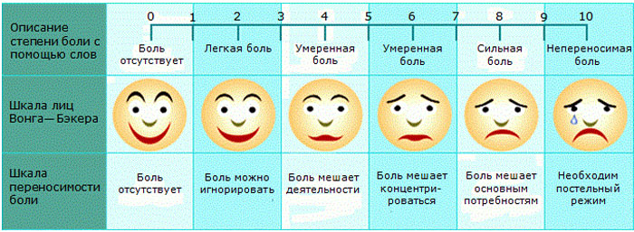
Шкала боли

Slide 10

Переоценка боли
Пациентам оценка боли должна проводиться каждые 8 часов:
- парентеральное -30 минут
- пероральное введение - 60 минут

Slide 11

Документирование
1. Форма COP -01-2. для детей от 1 до 3 лет
2.Форма COP -01-1. для взрослых и детей от 3 лет
Notes:
Согласно Руководству «Оценка и лечение боли» оценка боли проводится после каждого вмешательства, если прошло время достижения пикового эффекта. Результаты оценки документируются по одной из представленных форм: ‒ Форма COP -01-1. для взрослых и детей от 3 лет (Приложение 1); ‒ Форма COP -01-2. для детей от 1 до 3 лет (Приложение 2); ‒ Форма COP -01-3. для новорожденных и детей до года (Приложение 3). Выполнение первичной оценки боли при поступлении; 2. Выполнение переоценки боли; 3. Правильность и полнота заполнения форм «Лист оценка боли» для различной категории пациентов.

Slide 12


Источники
Международные стандарты аккредитации медицинских организаций (пер.с англ. под ред. А.Ю. Абрамова, Г.Э. Улумбековой; [предисл.Р.У. Хабриева].
М.: ГЭОТАР-Медиа, 2013.-224с)
СОР-01 «Правила по эффективному управлению болью»

Slide 13


